Slide 1
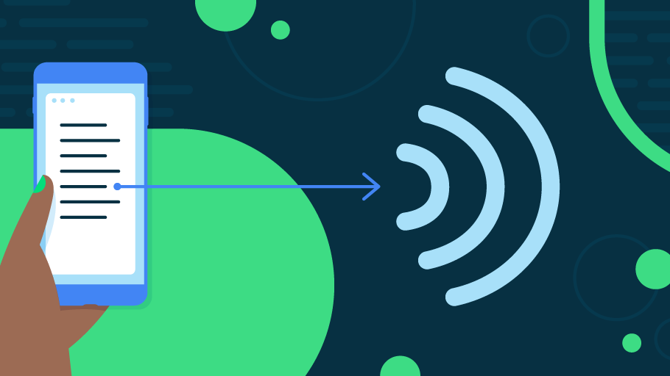
Text-to-speech
by Roman Leonyan

Slide 2
О ЧЕМ ПРОЕКТ ?
ПРОЕКТ О ТОМ,
КАК С ПОМОЩЬЮ ПРИЛОЖЕНИЯ НА PYTHON МОЖНО ПРЕОБРАЗОВАТЬ ТЕКСТ - В РЕЧЬ, НА РАЗНЫХ ЯЗЫКАХ.

Slide 3
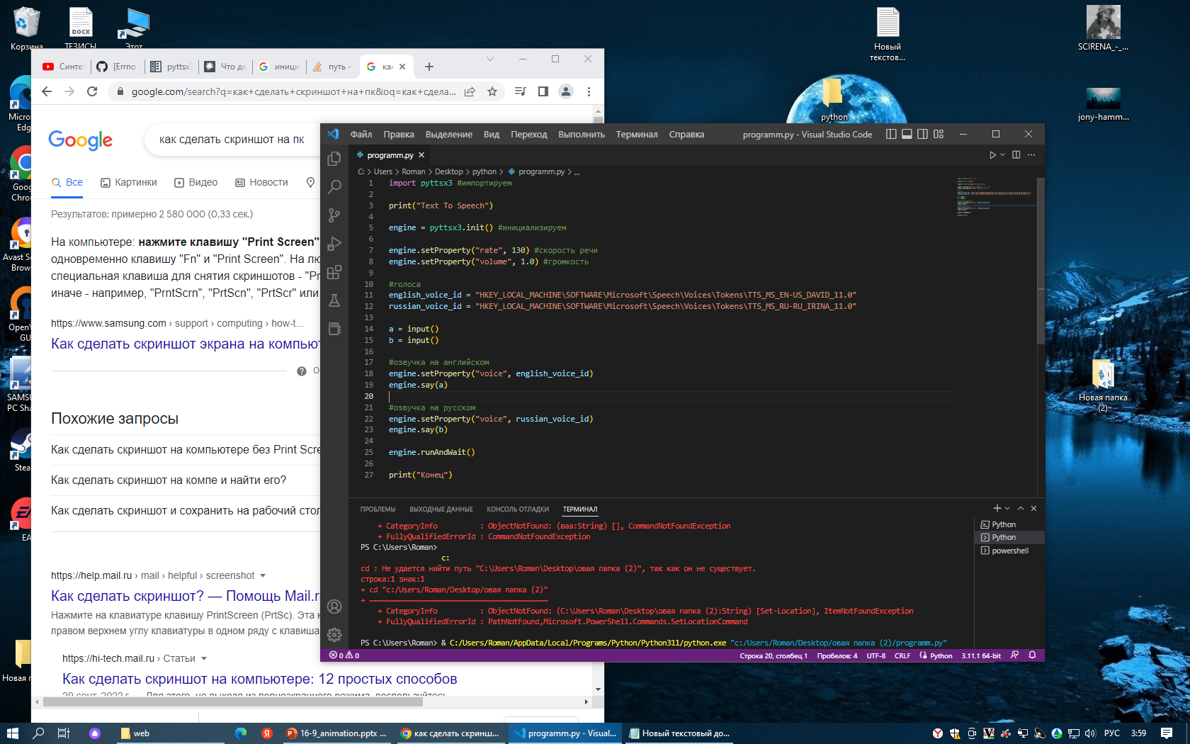

КАК РАБОТАЕТ
ПРИЛОЖЕНИЕ ?
Импортируем модуль
Инициализируем модуль
READ MORE
Задаем громкость и скорость речи

Slide 4
КАК РАБОТАЕТ
ПРИЛОЖЕНИЕ ?
Создаем идентификаторы голоса
Создаем переменные
Сделаем так, чтобы они говорили

Slide 5
ИСПОЛЬЗУЕМАЯ
БИБЛИОТЕКА
https://pypi.org/project/pyttsx3/
https://pyttsx3.readthedocs.io/en/latest/
------------------------------------------------------------------------------------------------------------------------------------------------------------------------------------------------------------------------------

Slide 6

Возникшие
сложности
.01
.02
Установка библиотек
Мелкие ошибки
При установке библиотеки у меня возникли сложности, так как при установке Python, я забыл добавить пути в Path.

Slide 7
КАК ВЫГЛЯДИТ ПРОГРАММА ПОЛНОСТЬЮ?

Slide 8
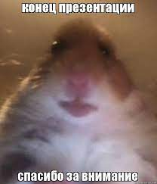
СПАСИБО
ЗА ВНИМАНИЕ

